Slide 1


虚拟键盘
与鼠标（人机交互）
--------------------------------------------
-----------------------------------------------
06016102 雷雅涵
06016208 何雨珊
06016401 张李萱

Slide 2
课题背景
01
02
课题目标
关键技术与难点
03
04
课题内容与进度安排

Slide 3
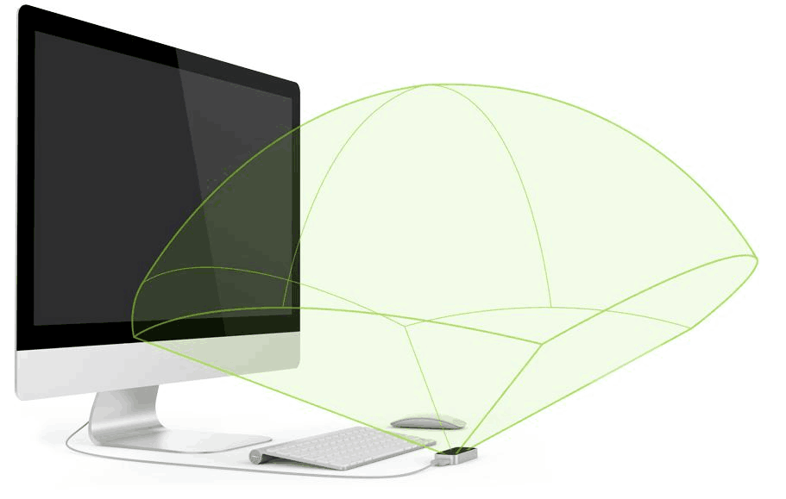
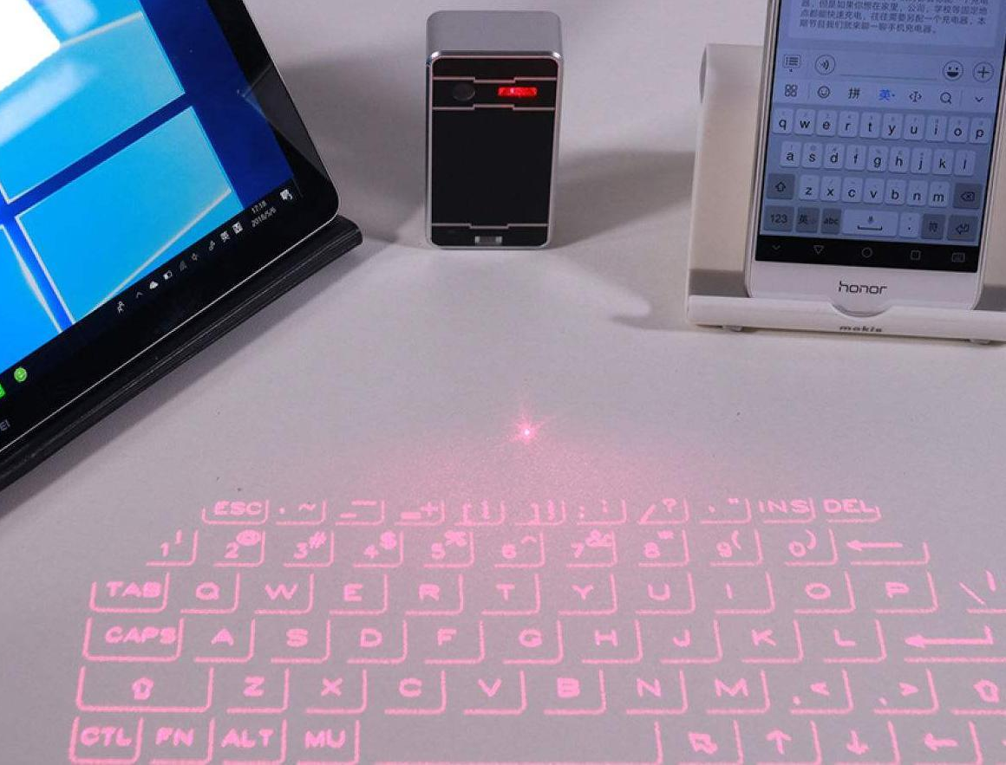
---------------------------------------------------------------------------------------------------------------------
课题背景
---------------------------------------------------------------------------------------------------------------------
电脑与手机，这类电子产品随着当代的科技发展而逐渐成为年轻人的必备品，而键盘与鼠标这类联系着显示屏与肢体的产品也是必不可缺。
近年来由于触控屏幕的发展，手机上的虚拟键盘与触屏型“鼠标”逐渐占据了市场，然而由于普通体积大小的键盘采用了合适的键间宽度，依然受到年轻人的喜爱。然而目前市场上的实体键盘由于体积过大，其携带性普遍较低，这为用户的出行带来了一定的麻烦。
Notes:
http://blog.csdn.net/cyh_24/article/details/51440344

Slide 4
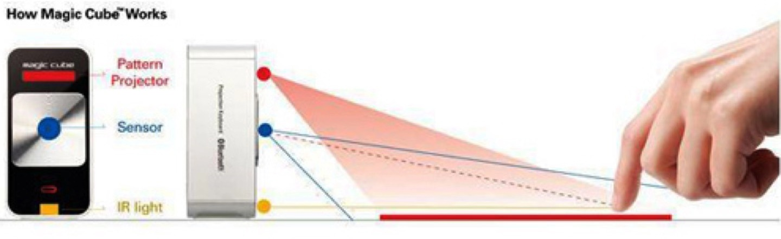
---------------------------------------------------------------------------------------------------------------------
课题背景
---------------------------------------------------------------------------------------------------------------------
发展前景：
采用激光投射的虚拟键盘及触屏型“鼠标”的方法缩小体积，从而方便携带，提升了用户的使用舒适度。
Notes:
http://blog.csdn.net/cyh_24/article/details/51440344

Slide 5
---------------------------------------------------------------------------------------------------------------------
课题目标
---------------------------------------------------------------------------------------------------------------------
主体功能：
虚拟激光键盘让用户能像操作普通键盘一样轻易地打出文章或电⼦邮件。它采用光投照技术，能在光滑平整的平⾯投影出全尺寸的电脑键盘。由于虚拟键盘是光投照所形成的影像，不使用时会完全消失。
虚拟鼠标让用户不用实体鼠标就能对电脑光标进行手势操作，增加界面的可互动性和⽅便性。
设计目的：
设计该虚拟键盘和⿏标，可以增加空间的利用率，并会使设备的可携带性⼤大增加，且提升用户的使用体验。
预期目标：
能够达到手势控制光标在LCD屏幕移动和点击，并能够实现单个手指触碰虚拟键盘的投影时在屏幕上显示对应的单个字母。
载体：
STM32单片机
Fdc2214模块
Notes:
http://blog.csdn.net/cyh_24/article/details/51440344

Slide 6
---------------------------------------------------------------------------------------------------------------------
关键技术与难点
---------------------------------------------------------------------------------------------------------------------
（人机交互部分）
关键技术：
使用红光作为反射光，使用摄像头捕捉人的手指位置，以达到可操作的效果。
手可以在虚拟鼠标装置上移动，装置通过检测手与装置间电容的改变，大致定位出手的位置。
平台上设置模式，达到可交互的效果。
难点：
1、硬件的摆放位置是否合适，会影响到整体系统的稳定性和可操作性
2、连接电子设备的可能性
3、触控的精确程度
Notes:
http://blog.csdn.net/cyh_24/article/details/51440344

Slide 7
---------------------------------------------------------------------------------------------------------------------
课题内容与进度安排
---------------------------------------------------------------------------------------------------------------------
时间 | 内容 | 目标
第2周 | 课题选题、调研 | 确认选题
第3周 | 方案设计 | 完成开题报告
第4周 | 激光键盘配置与单片机、模块等材料的购买与组装。 | 完成硬件部分组装
第5周 | 编写部分代码 | 虚拟键盘部分代码完成
第6周 | 编写全部代码以及界面设计 | 虚拟鼠标代码完成
第7周 | 调试、撰写答辩报告 | 调试完成，报告完成
第8周 | 验收、答辩 | 验收通过
Notes:
http://blog.csdn.net/cyh_24/article/details/51440344

Slide 8
END
-----------------------------------------------
--------------------------------------------
Thank You

